Slide 1
等级医院调研分析报告
终端机构调查 · 等级医院档案与在院竞品概况（重庆）
调研人：熊丽 调研日期：2026年8月11日 / 8月25日 数据来源：《终端信息调研表》
本报告为调研数据总结分析，不含改进建议

Slide 2
核心结论
2 份等级医院档案 · 主城区二甲与渝东北三甲的体量、竞品与进院评估对照
2 份
4.0 倍
7.5 倍
100 袋/月
已填写等级医院机构调查卡
（基层 / 民营卡为空白模板）
两院床位规模差
795 张（编制）vs 3,150 张（开放）
两院月门诊量差
2.6 万人 vs 19.6 万人
两院在院竞品量级同为
单终端约 100 袋/月
分层格局在终端再验证
二甲（江北区人民医院）在院竞品为聚苯乙烯磺酸钠散；三甲（三峡医院）在院竞品为环硅酸锆钠散 —— 与前期竞品档案「钠型下沉、锆钠驻高端」的分层格局一致
在院竞品两极表现
钠型树脂：医生认可度高（价格低）但患者依从性低、整体销售欠佳；锆钠：用于血钾显著升高急症患者，医生较为认可（起效快、安全性好）
进院评估一可一难
档案原文：江北区人民医院「有进院可能性，重点需增加患者依从性和认可度」；三峡医院「进院难度较大」
数据来源：《终端信息调研表》等级医院调研 2 份机构调查卡
聚苯乙烯磺酸钙散（重庆） · 终端调研系列
2

Slide 3
数据来源与统计口径
《终端信息调研表》 · 4 张机构调查卡 · 调研人熊丽 · 2026 年 8 月
调查卡 | 机构 | 填写状态 | 调研日期 | 核心内容
等级医院调研 (1) | 重庆市江北区人民医院 | 已填写 | 2026-08-11 | 二甲·两江新区 · 床位795 · 在院竞品钠型树脂
等级医院调研 (2) | 重庆大学附属三峡医院 | 已填写 | 2026-08-25 | 三甲·万州区 · 床位3,150 · 在院竞品环硅酸锆钠
基层医疗调研 | （空白模板） | 未填写 | — | 字段体系已建立：辖区人口/床位/门诊/渠道/竞品等
民营医疗调研 | （空白模板） | 未填写 | — | 字段体系已建立：单体/集团属性/渠道/竞品等
字段体系 每张调查卡 14 项字段：机构信息（名称/等级/性质/地址）→ 运营体量（床位/门诊量）→ 学科（重点科室/负责人）→ 商务（配送渠道）→ 竞品概况 → 总结评估，并附机构照片
分析口径 本报告仅对 2 份已填写档案作数据归纳与对比；两院床位口径不同（编制 795 vs 开放 3,150），按档案原文记录并标注；基层/民营卡不计入分析样本
备注 档案中「总结/建议」字段为调研人原始记录，本报告按原文引用，不另行提出建议
数据来源：《终端信息调研表》4 张机构调查卡全字段核对
聚苯乙烯磺酸钙散（重庆） · 终端调研系列
3

Slide 4
机构档案一 · 重庆市江北区人民医院
调研日期 2026-08-11 · 调研人熊丽 · 二级甲等 · 公立 · 重庆市两江新区华新街嘉陵一村 1 号
基础信息（档案原录）
同类产品概况（档案原文）
医院等级
二甲（公立）
「目前医院已有聚苯乙烯磺酸钠散（上海世康特），目前月均销售 100 袋左右，因其价格低廉，科室医生认可度较高，但短板是会增加钠负荷，高血压、心衰患者慎用，胃肠道不良反应发生率相对偏高，所以患者依从性较低，整体销售欠佳。」
病床规模
编制床位 795 张
月门诊量
2.6 万人
重点／专长科室
内分泌科（负责人：戴廷涛）
现有配送渠道
重庆医药集团医贸药品有限公司
档案总结（原文）
「有进院可能性，重点需增加患者依从性和认可度」
医院特色
配备 CT、DSA、ECMO、椎间孔镜、手术显微镜等大型设备；可开展冠心病介入、神经血管介入、外周血管介入、人工髋关节置换、心脏导管消融、肿瘤毫米波治疗等三级综合医院重点医疗技术
数据来源：《终端信息调研表》等级医院调研 (1)
聚苯乙烯磺酸钙散（重庆） · 终端调研系列
4

Slide 5
机构档案二 · 重庆大学附属三峡医院
调研日期 2026-08-25 · 调研人熊丽 · 三级甲等 · 公立 · 重庆市万州区新城路 165 号
基础信息（档案原录）
同类产品概况（档案原文）
医院等级
三甲（公立），教育部直属大学直属医院
「目前医院已有环硅酸锆钠散（洛塞克玛），院内主要用于血钾显著升高的急症患者，科室医生较为认可该产品，优势是起效快，安全性好。」
病床规模
开放床位 3,150 张
月门诊量
19.6 万人
使用场景定位：血钾显著升高的急症患者（住院急救场景，非慢病长期用药）
重点／专长科室
心血管内科（负责人：牟华明）
现有配送渠道
国药控股重庆国万医药有限公司
档案总结（原文）
「进院难度较大」
医院特色
地处三峡库区腹心万州区；建立直控型分院区、紧密型医疗集团、松散型医院联盟有机结合的发展体系；承担周边 23 个区县 2,300 万人口的公共医疗救治任务；门诊量、手术量荣登中国医院双百强；26 项工作获选国家级医院高质量发展典型案例
数据来源：《终端信息调研表》等级医院调研 (2)
聚苯乙烯磺酸钙散（重庆） · 终端调研系列
5

Slide 6
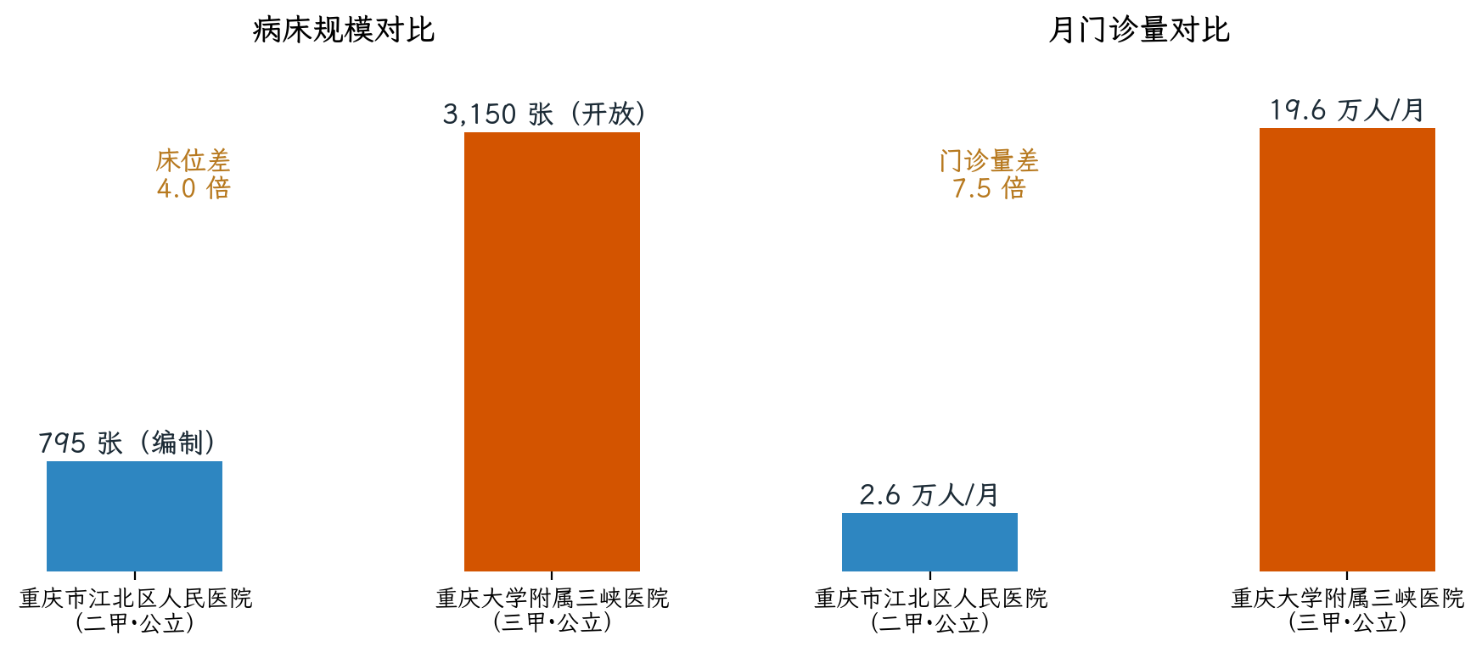
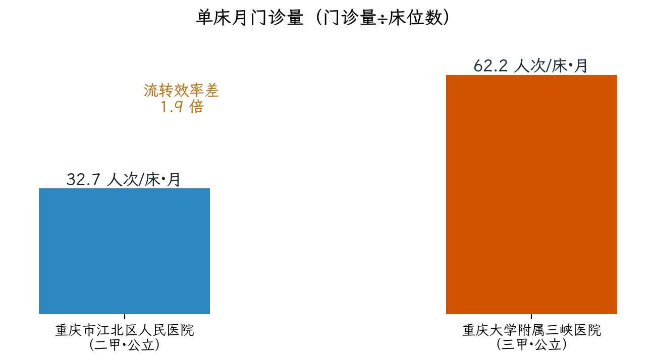
两院体量对比
床位、门诊量与单床门诊效率 · 数据为档案原录，床位口径分别为编制 / 开放
单床门诊效率 1.9 倍 三峡医院 62.2 人次/床·月 vs 江北区医院 32.7 人次/床·月（门诊量÷床位）
辐射半径 三峡医院承担周边 23 个区县 2,300 万人口医疗救治任务（档案原文）；江北区医院服务主城两江新区片区
数据来源：等级医院调研 2 份机构调查卡（床位/门诊量字段），效率指标为衍生计算
聚苯乙烯磺酸钙散（重庆） · 终端调研系列
6

Slide 7
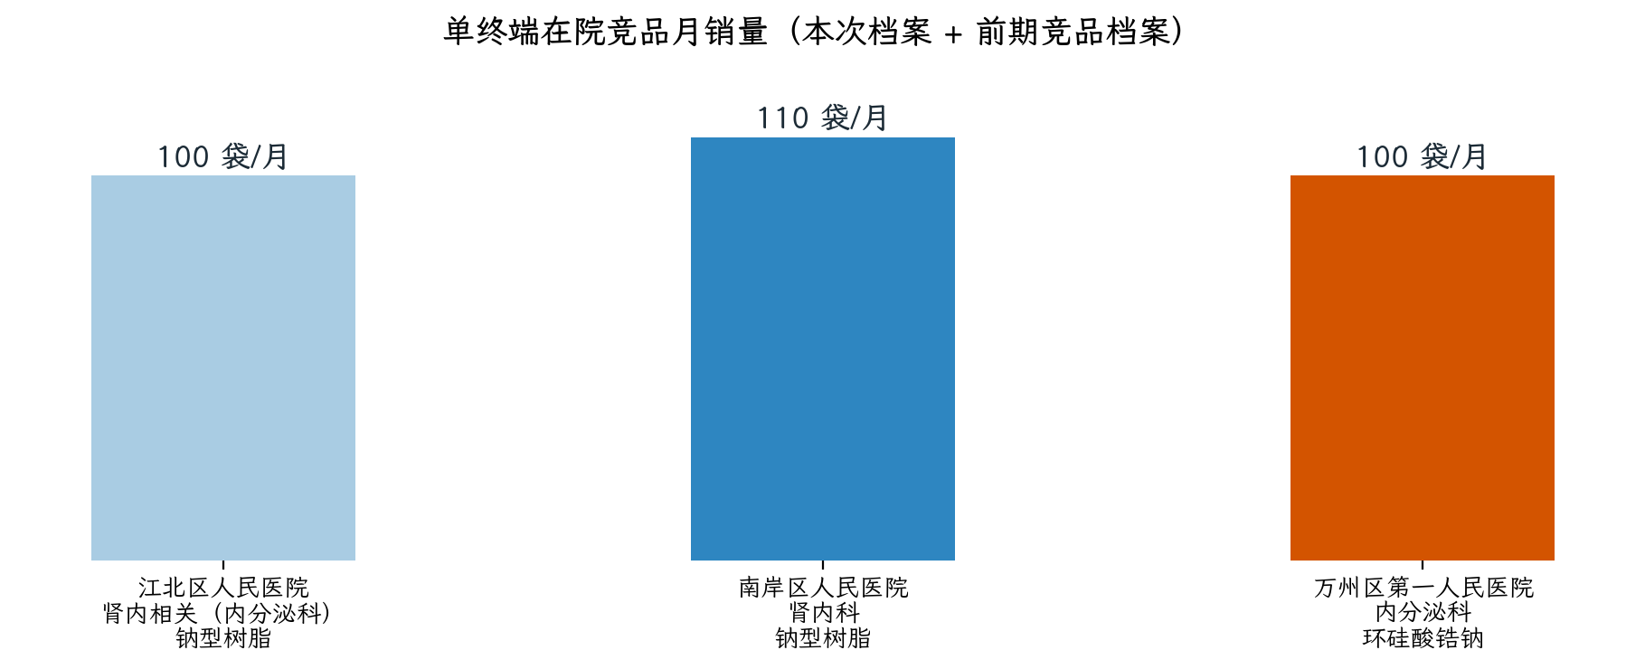
在院竞品概况
两院各有 1 个同类降钾产品在院 · 分属不同竞品与不同场景
江北区人民医院 · 钠型树脂 月均约 100 袋；医生认可度高（价格低廉），但钠负荷、胃肠反应致患者依从性较低，「整体销售欠佳」（档案原文）
三峡医院 · 环硅酸锆钠 用于血钾显著升高的急症患者；医生较为认可，优势为起效快、安全性好；急救场景定位
数据来源：等级医院调研 2 份卡「同类产品概况」；前期竞品档案（南岸/万州）供参照
聚苯乙烯磺酸钙散（重庆） · 终端调研系列
7

Slide 8
终端要素对照
两份档案字段逐项对照（均为档案原录）
维度 | 重庆市江北区人民医院 | 重庆大学附属三峡医院
医院等级 | 二甲 · 公立 | 三甲 · 公立（教育部直属大学附属）
所在区域 | 两江新区（重庆主城） | 万州区（三峡库区腹心）
病床规模 | 编制 795 张 | 开放 3,150 张
月门诊量 | 2.6 万人 | 19.6 万人
重点／专长科室 | 内分泌科（戴廷涛） | 心血管内科（牟华明）
配送渠道 | 重庆医药集团医贸药品有限公司 | 国药控股重庆国万医药有限公司
在院竞品 | 聚苯乙烯磺酸钠散（世康特） | 环硅酸锆钠散（洛塞克玛）
竞品场景 | 慢病长期用药（销售欠佳） | 血钾显著升高急症患者急救
档案进院评估 | 有进院可能性 | 进院难度较大
数据来源：《终端信息调研表》等级医院调研 2 份卡逐字段对照
聚苯乙烯磺酸钙散（重庆） · 终端调研系列
8

Slide 9
交叉验证与关联数据
本组终端档案与前期调研数据的相互印证（数据陈述，不含改进建议）
与竞品档案互证
与市场与患者数据互证
1
竞品分层一致：前期竞品档案中钠型见于一院肾内科、锆钠驻三甲内分泌/心血管，本次终端卡再证「钠型下沉、锆钠驻高端」
1
万州区域关联：三峡医院为辐射 23 区县 2,300 万人口的区域龙头，与万州区「锆钠 62% 份额、覆盖 13 家终端」的市场档案互洽
2
单终端量级一致：本次江北钠型约 100 袋/月，与前期档案南岸区医院 110 袋/月、万州区一院锆钠 100 袋/月同量级
2
依从性数据呼应：终端卡「患者依从性较低」与患者用药反馈调研（31 份问卷，胃肠反应提及 54.8%）方向一致
3
竞品特性一致：终端卡记载的钠型短板（钠负荷、胃肠反应）与竞品档案劣势原录一致
3
调研网络：终端卡新增江北区（主城）调研点位，与既有开州、渝北、南岸、万州形成 5 区多点覆盖
数据来源：交叉引用《竞品与市场信息调研表》《患者用药反馈调研》数据
聚苯乙烯磺酸钙散（重庆） · 终端调研系列
9

Slide 10
数据结论汇总
六项结论均为调研数据归纳陈述
1. 调研完成度
2. 体量格局
4 张机构调查卡中 2 张等级医院卡已填写，基层/民营 2 张为空白模板（字段体系已建立）
两院床位差 4.0 倍（795 编制 vs 3,150 开放）、月门诊量差 7.5 倍（2.6 万 vs 19.6 万），单床门诊效率差 1.9 倍
3. 在院竞品分层
4. 单终端量级
二甲在院为钠型树脂（慢病长期场景，销售欠佳）；三甲在院为环硅酸锆钠（急症急救场景，医生较为认可）
三地单终端在院竞品月销量同为约 100 袋量级（100/110/100 袋），构成单终端销量的数据标尺
5. 进院评估（原文）
6. 网络覆盖
江北区人民医院「有进院可能性，重点需增加患者依从性和认可度」；三峡医院「进院难度较大」
调研点位已覆盖开州、渝北、南岸、万州、江北 5 区；配送渠道涉及重庆医药集团医贸、国药控股国万 2 家商业公司
数据来源：《终端信息调研表》4 张机构调查卡全字段归纳
聚苯乙烯磺酸钙散（重庆） · 终端调研系列
10

Slide 11
汇报完毕 · 谢谢
等级医院调研分析 · 终端机构调查（重庆）
数据来源：《终端信息调研表》4 张机构调查卡（调研人：熊丽；2026 年 8 月）

